Slide 2
Phần 1: CHẤT VÀ SỰ BIẾN ĐỔI CỦA CHẤT
Chủ đề 1: NGUYÊN TỬ. NGUYÊN TỐ HOÁ HỌC
1
NGUYÊN TỬ
I. NGUYÊN TỬ LÀ GÌ?
1. Vỏ nguyên tử
II. CẤU TẠO NGUYÊN TỬ
1
2. Hạt nhân nguyên tử
III. SỰ CHUYỂN ĐỘNG CỦA ELECTRON TRONG NGUYÊN TỬ
IV. KHỐI LƯỢNG NGUYÊN TỬ

Slide 3
Câu hỏi khởi động ( Hoạt động cá nhân)
Câu 1: Khoảng năm 440 trước Công Nguyên, nhà triết học Hy Lạp, Đê-mô-crit (Democritus) cho rằng: nếu chia nhỏ nhiều lần một đồng tiền vàng cho đến khi “không thể phân chia được nữa”, thì sẽ được một loại hạt gọi là nguyên tử. (“Nguyên tử” trong tiếng Hy Lạp là atomos, nghĩa là “không chia nhỏ hơn được nữa”). Vậy nguyên tử có phải là hạt nhỏ nhất không?

Slide 4
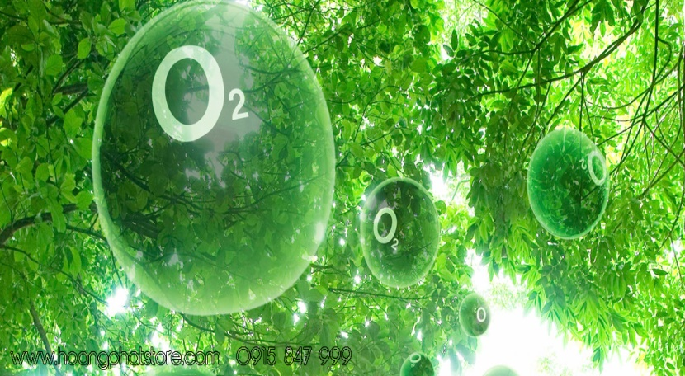
I. NGUYÊN TỬ LÀ GÌ?
Câu hỏi thảo luận ( Hoạt động cặp đôi)
Câu 2: Hãy cho biết nguyên tử là gì?
Nguyên tử là những hạt cực kì nhỏ bé, không mang điện, cấu tạo nên chất.
Câu 3: Kể tên hai chất có chứa nguyên tử oxygen mà em biết.
Hai chất có chứa nguyên tử oxygen là khí oxygen, nước..

Slide 5
II. CẤU TẠO NGUYÊN TỬ
1. Vỏ nguyên tử.
Câu hỏi thảo luận ( Hoạt động cặp đôi)
Câu 4: Quan sát hình 1.2 Hãy cho biết vỏ nguyên tử cấu tạo từ những hạt gì?
Vỏ nguyên tử cấu tạo bởi các hạt electron
Vỏ nguyên tử được cấu tạo từ các electron chuyển động xung quanh hạt nhân.
 Electron kí hiệu là e và có điện tích qui ước -1.

Slide 6
2. Hạt nhân nguyên tử.
Câu hỏi thảo luận ( Hoạt động cặp đôi)
Câu 5: Quan sát hình 1.2 Hãy cho biết hạt nhân nằm ở đâu trong nguyên tử, hạt nhân được cấu tạo bởi những hạt nào? So sánh kích thước của hạt nhân so với kích thước của nguyên tử?
Hạt nhân nằm ở tâm của nguyên tử.
Hạt nhân được cấu tạo bởi proton (p) và neutron (n). Hạt nhân có kích thước rất nhỏ so với kích thước của nguyên tử.

Slide 7
Câu 6: Quan sát hình 1.3 và hoàn thành thông tin chú thích các thành phần trong cấu tạo nguyên tử lithium.
(1) Electron
(2) Hạt nhân
(3) Neutron
(4) Proton

Slide 8
Câu hỏi thảo luận ( Hoạt động cặp đôi)
Câu 7: Trong các hạt cấu tạo nên nguyên tử:
a) Hạt nào mang điện tích âm?
b) Hạt nào mang điện tích dương?
c) Hạt nào không mang điện?
a) Hạt electron, kí hiệu là e, mang điện tích âm.
b) Hạt proton, kí hiệu là p, mang điện tích dương.
c) Hạt neutron, kí hiệu là n, không mang điện.

Slide 9
Câu 8: Điện tích của nguyên tử helium bằng bao nhiêu
Điện tích của nguyên tử helium bằng 0

Slide 10
Kết luận:
 Hạt nhân được cấu tạo bởi proton (p) và neutron (n).
 Proton kí hiệu là p và có điện tích qui ước +1.
Neutron kí hiệu là n và không mang điện.
Nguyên tử trung hoà về điện

Slide 11
Nguyên tử có cấu tạo rỗng

Slide 12
1
+ 1
6
+6
15
+15

Slide 13
Nguyên tử Aluminium có 13 proton, 14 neutron, 13 electron

Slide 14
Vẽ sơ đồ tư duy tóm tắt cấu tạo nguyên tử và tạo mô hình nguyên tử

Slide 15
Là hạt cực kỳ nhỏ bé, không mang điện, tạo nên chất
Chứa một hay nhiều e (- 1)
Nguyên tử
Vỏ
Hạt p (+1)
Hạt n không mang điện
Hạt nhân

Slide 16
Vỏ nguyên tử được cấu tạo từ?
Vỏ nguyên tử được cấu tạo từ các electron chuyển động xung quanh hạt nhân.
Vậy các electron chuyển động như thế nào?

Slide 17
III. Sự chuyển động của electron trong nguyên tử
Đọc thông tin trong SGK trang 12, thảo luận và trả lời câu hỏi:
Trong nguyên tử, các electron được sắp xếp như thế nào?
- Lần lượt vào các lớp theo chiều từ gần hạt nhân ra ngoài.
- Mỗi lớp có số electron tối đa xác định.

Slide 18
Câu hỏi thảo luận ( Hoạt động cặp đôi)
Câu 9: Quan sát hình 1.4, hãy cho biết nguyên tử sodium có bao nhiêu lớp electron. Mỗi lớp có bao nhiêu electron?
3
Nguyên tử sodium có ….. lớp electron.
- Lớp thứ nhất (lớp trong cùng) có …. electron.
- Lớp thứ hai có…. electron.
- Lớp thứ ba có …. electron.
2
8
1

Slide 19
Nguyên tử Nitrogen có 7 electron:
- Có 2 lớp electron, số electron lớp ngoài cùng là 5
Nguyên tử Silicon có 14 electron:
- Có 3 lớp electron, số electron lớp ngoài cùng là 4

Slide 21
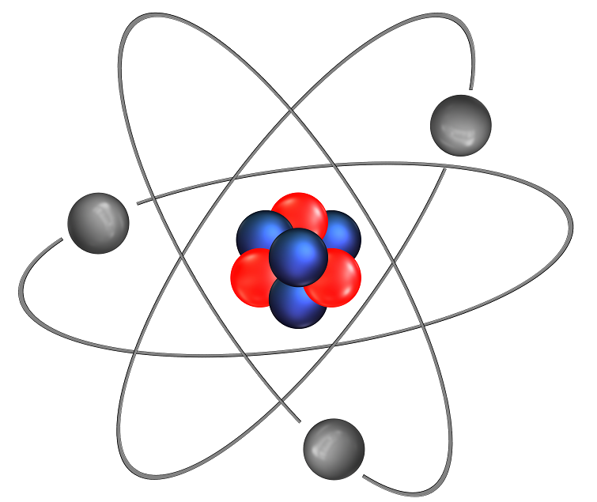
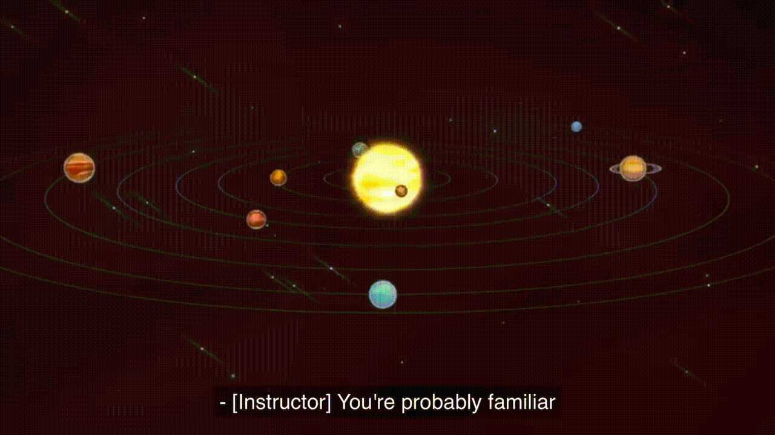
- Theo mô hình của Rơ – dơ pho – Bo, trong nguyên tử: các electron chuyển động trên những quỹ đạo xác định xung quanh hạt nhân như các hành tinh quay quanh Mặt Trời.
- Sự sắp xếp các electron trong nguyên tử:
+ Trong nguyên tử, các electron được xếp thành từng lớp.
+ Các electron được sắp xếp lần lượt vào các lớp theo chiều từ gần hạt nhân ra ngoài.
+ Mỗi lớp có số electron tối đa xác định. Lớp thứ nhất có tối đa 2 electron, lớp thứ hai có tối đa 8 electron…

Slide 22
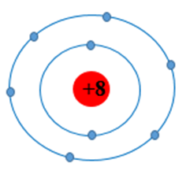
Quan sát hình bên và cho biết nguyên tử Oxygen có bao nhiêu lớp electron và có bao nhiêu electron ở lớp ngoài cùng?
Nguyên tử oxygen có 8 electron: được phân bố thành hai lớp electron
- Lớp thứ nhất có 2 electron
- Lớp thứ hai có 6 electron
Mô hình cấu tạo nguyên tử oxygen

Slide 23
IV. KHỐI LƯỢNG CỦA NGUYÊN TỬ
Câu hỏi thảo luận ( Hoạt động cặp đôi)
Proton và neutron đều có khối lượng xấp xỉ bằng 1 amu.
Khối lượng của electron là 0,00055 amu.
⇒ Hạt electron có khối lượng nhỏ nhất.

Slide 24
Câu 10: Khối lượng của nguyên tử được tính bằng đơn vị nào?
Khối lượng của nguyên tử được tính bằng đơn vị khối lượng nguyên tử, kí hiệu là amu.
1 amu = 1,6605.10⁻²⁴ g.
Câu 12: Tính khối lượng guyên tử của nguyên tố oxygen (Biết nguyên tử oxygen có 8 proton và 8 neutron)
Khối lượng của một nguyên tử oxygen là: 8.1 + 8.1 = 16 (amu)

Slide 25
 Đơn vị khối lượng nguyên tử là amu. 1 amu = 1,6605.10⁻²⁴ g.
Vì khối lượng của electron rất nhỏ, nên coi khối lượng của nguyên tử bằng khối lượnh của hạt nhân ( tổng khối lượng của proton, neutron )
 proton và neutron đều có khối lượng xấp xỉ 1 amu. Khối lượng electron 0,00055 amu.

Slide 26
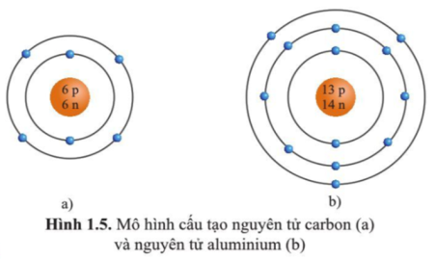
Câu 17: Quan sát hình 1.5 hãy cho biết:
a) Số proton, neutron, electron trong mỗi
nguyên tử carbon và aluminium.
Trong nguyên tử carbon có 6 proton; 6 neutron;
6 electron.
Trong nguyên tử aluminium có 13 proton; 14 neutron; 13 electron.
b) Khối lượng nguyên tử ( tính theo amu) của carbon và aluminium. khối lượng của một nguyên tử carbon là:
6.1 + 6.1 = 12 (amu)
khối lượng của một nguyên tử aluminium là:
13.1 + 14.1 = 27 (amu)

Slide 27
Bài 1.9 trang 6 SBT Khoa học tự nhiên 7: Tổng số proton, neutron và electron của nguyên tử X là 46. Trong đó số hạt mang điện nhiều hơn số hạt không mang điện là 14.
a) Tính số proton, số neutron, số electron của nguyên tử X. ( đã làm)
b) Tính khối lượng nguyên tử X.
c) Cho biết nguyên tử X có bao nhiêu lớp electron và chỉ ra số electron trên mỗi lớp.
Lời giải:
a) Gọi số hạt proton, neutron và electron trong nguyên tử X lần lượt là P, N và E.
Nguyên tử trung hòa về điện nên E = P (1)
Tổng số proton, neutron và electron của nguyên tử X là 46 nên:
P + N + E = 46 (2)
Thay E = P vào (2) ta được 2P + N = 46 hay N = 46 – 2P (3)
Trong X số hạt mang điện nhiều hơn số hạt không mang điện là 14 nên:
(P + E) – N = 14 (4)
Thay E = P; N = 46 – 2P vào (4) ta được:
2P – (46 – 2P) = 14 ⇒ P = 15 (= E)
Vậy N = 46 – 2.15 = 16.
Số hạt proton, electron và neutron của X lần lượt là 15, 15, 16.
b) Khối lượng nguyên tử X là: 15 . 1 + 16 . 1 = 31 (amu)
c) Nguyên tử X có 15 electron được sắp xếp vào 3 lớp.
- Lớp thứ nhất (gần hạt nhân nhất) có 2 electron.
- Lớp thứ hai có 8 electron.
- Lớp thứ ba (lớp ngoài cùng) có 5 electron.

Slide 28
Bài 1.10* trang 6 SBT Khoa học tự nhiên 7: Tổng số proton, neutron và electron của nguyên tử X là 10.
a) Xác định số proton, số neutron, số electron của nguyên tử X. Biết trong nguyên tử X, số neutron lớn hơn số electron và nhỏ hơn 1,5 lần số electron.
b) Xác định số đơn vị điện tích hạt nhân của X.
c) Tính khối lượng nguyên tử X.
d) Cho biết nguyên tử X có bao nhiêu lớp electron và xác định số electron lớp ngoài cùng của X.
Lời giải:
Gọi số proton, electron và neutron trong X lần lượt là P, E, N.
Nguyên tử trung hòa về điện nên E = P.
Tổng số proton, neutron và electron của nguyên tử X là 10 nên:
P + N + E = 10 hay 2E + N = 10 hay N = 10 – 2E.
Trong nguyên tử X, số neutron lớn hơn số electron và nhỏ hơn 1,5 lần số electron nên:
E < N < 1,5E (1)
Thay N = 10 – 2E vào (1) ta được:
E < 10 – 2E < 1,5E
⇒ 3E < 10 < 3,5E
⇒{3E<103,5E>10⇔{E<103≈3,33E>103,5≈2,86⇒3�<103,5�>10⇔�<103≈3,33�>103,5≈2,86
Do số electron là số nguyên dương nên E = 3 ( = P) thỏa mãn. Vậy N = 4.
Số proton, neutron và electron của nguyên tử X lần lượt là 3, 4, 3.
b) Số đơn vị điện tích hạt nhân của X = số proton = 3.
c) Khối lượng nguyên tử X: 3.1 + 4.1 = 7 (amu).
d) Nguyên tử X có 3 electron được phân bố vào hai lớp:
- Lớp thứ nhất (gần hạt nhân nhất) có 2 electron.
- Lớp thứ hai (lớp ngoài cùng) có 1 electron.

Slide 29
Khối lượng của nguyên tử A là 3 amu.
a) Xác định số proton, số neutron và số electron của nguyên tử A, biết trong A, số electron nhỏ hơn số neutron.
b) Cho biết số electron lớp ngoài cùng của A.
Lời giải:
a) Gọi số hạt proton, neutron và electron trong nguyên tử A lần lượt là P, N, E.
Khối lượng của nguyên tử A là 3 amu nên: P . 1 + N . 1 = 3
Hay P + N = 3.
Mà theo bài ra, A có số electron nhỏ hơn số neutron, nghĩa là số proton cũng nhỏ hơn số neutron.
Vậy P = E = 1; N = 2 thỏa mãn.
Số hạt proton, neutron và electron trong nguyên tử A lần lượt là 1; 2; 1.
b) Số electron lớp ngoài cùng của A bằng 1.

Slide 30
LUYỆN TẬP
Câu 14: Cho biết nguyên tử sulfur có 16 electron. Hỏi nguyên tử sulfur có bao nhiêu proton? Hãy chứng minh nguyên tử sulfur trung hòa về điện.
Nguyên tử sulfur (lưu huỳnh) có: Số electron = số proton = 16
+ 16 electron, mỗi electron có điện tích -1 ⇒ Tổng số điện tích: -16
+ 16 proton, mỗi proton có điện tích +1 ⇒ Tổng số điện tích: +16
Tổng điện tích trong nguyên tử sulfur (lưu huỳnh) bằng 0. Nên nguyên tử sulfur (lưu huỳnh) trung hòa về điện.

Slide 31
LUYỆN TẬP
Câu 13: Hoàn thành thông tin trong bảng sau
Nguyên tử | proton | Số neutron | Số electron | Điện tích hạt nhân
Hydrogen | 1 | 0
Phosphorus |  | 16 |  | +15
Iron |  | 30 |  | +26
Potasium | 19 | 20
Nguyên tử | proton | Số neutron | Số electron | Điện tích hạt nhân
Hydrogen | 1 | 0 | 1 | +1
Phosphorus | 15 | 16 | 15 | +15
Iron | 26 | 30 | 26 | +26
Potasium | 19 | 20 | 19 | +19

Slide 32
Câu 15: Quan sát hình vẽ mô tả cấu tạo nguyên tử carbon và aluminium (hình 1.5), hãy cho biết mỗi nguyên tử đó có bao nhiêu lớp electron và số electron trên mỗi lớp electron đó.
Trong nguyên tử carbon có 2 lớp electron.
- Lớp thứ nhất (lớp trong cùng) có 2 electron.
- Lớp thứ hai có 4 electron.
Trong nguyên tử aluminium có 3 lớp electron.
- Lớp thứ nhất (lớp trong cùng) có 2 electron.
- Lớp thứ hai có 8 electron.
- Lớp thứ ba có 3 electron.

Slide 33
LUYỆN TẬP
Câu 16: Nguyên tử nitrogen và silicon có số electron lần lượt là 7 và 14. Hãy cho biết
nguyên tử nitrogen và silicon có bao nhiêu lớp electron và có bao nhiêu electron ở lớp ngoài cùng.
Đối với nguyên tử nitrogen có 7 e được sắp xếp vào 2 lớp.
+ Lớp thứ nhất có 2 electron.
+ Lớp thứ 2 có 5 electron.
⇒ Nguyên tử nitrogen có 5 electron ở lớp ngoài cùng.
- Đối với nguyên tử silicon có 14 e được sắp xếp vào 3 lớp.
+ Lớp thứ nhất có 2 electron.
+ Lớp thứ hai có 8 electron.
+ Lớp thứ ba có 4 electron.
⇒ Nguyên tử silicon có 4 electron lớp ngoài cùng.

Slide 34
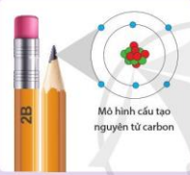
VẬN DỤNG
Câu 18: Ruột bút chì thường được làm từ than chì và đất sét. Than chì được cấu tạo từ các nguyên tử carbon.
a) Hãy tên và số lượng các hạt tương ứng trong hình vẽ mô tả cấu tạo nguyên tử carbon.
b) Em hãy tìm hiểu ý nghĩa của các kí hiệu HB, 2B và 6B được ghi trên một số loại bút chì.
Các em về nhà tìm hiểu và trả lời câu hỏi vào tiết sau nhé

Slide 35
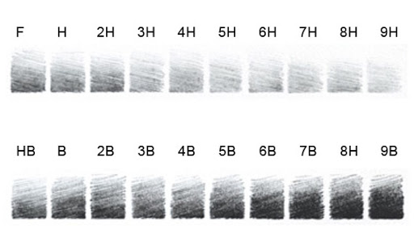
H là viết tắt của Hard (cứng)
B là viết tắt của Black

Slide 36
Trong nguyên tử carbon có: 6 electron (màu xanh nước biển), 6 proton (màu đỏ), 6 neutron ( màu xanh lá cây)

